Slide 1
eXtreme Programming

Slide 2
1. What is XP?

Slide 3
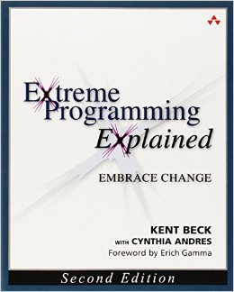

WHAT IS XP?
Notes:
켄트 벡 등이 제안한 소프트웨어 개발 방법론으로써,
요구사항이 시시각각 변하는 때에 적합한 방법이다.
10~12개의 Practice를 정의하고 있으며, 소규모 프로젝트에 적합하다.
켄트 벡은 실천 방법 뿐만 아니라 가치와 원칙, 목적에 대해서도 강조했다.

Slide 4
PURPOSE & FEATURE
XP의 목적
'고객이 원하는 양질의 소프트웨어를 빠른 시간안에 전달하는 것'
XP는 이를 고객과 팀원과의 커뮤니케이션을 통해 달성한다.
XP만의 특징
테스트 케이스를 먼저 작성하고 그 테스트를 기반으로 프로젝트를 완성해나간다.

Slide 5
VALUE
XP가 추구하는 가치
용기
단순함
XP
피드백
상호존중
소통

Slide 6
Principle
XP가 중시하는 원칙
경 제 성
다양성
품질
개 선
XP
흐름
잉여
인간성
상호이익
실 패
반성
자기유사성

Slide 7
2. XP Process

Slide 8
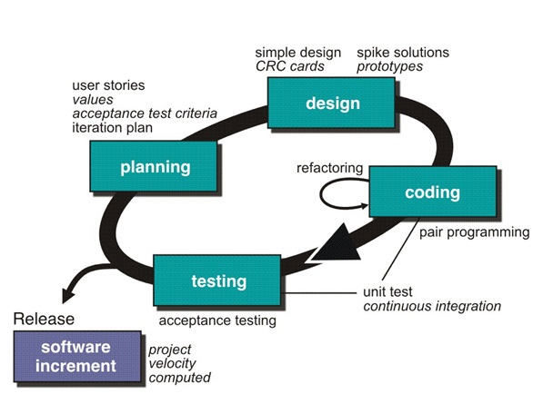
XP PROCESS
XP Iteration 진행 과정

Slide 9
PLANNING
Release Planning절차
고객이
User story
작성
개발자가 User story
검토
Iteration
일정 협상
Notes:
Release plan: 전반적인 프로젝트에 대한 설계로, Iteration plan을 만들기 위해 쓰인다.
프로젝트와 관련된 모든 사람이 각자의 결정을 할 수 있게 하는 규칙을 가지고 있는데, 그 규칙은 일정을 협상하기 위한 방법을 제공한다.
핵심은 user story를 가지고서 프로그래밍에 걸리는 시간을
추정하는 것이다.
범위(scope), 자원(resources), 시간, 품질로 네 가지 요소에 기초하여 이루어진다.

Slide 10
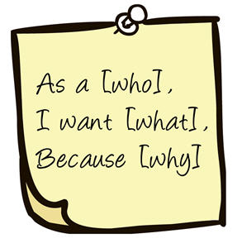
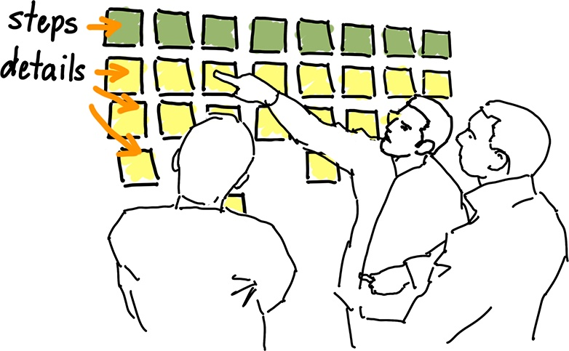
WHAT IS USER STORY?

Slide 11
DESIGN
간단하게
직관적으로
객체지향적으로
핵심기능을 중심으로
지금 당장 필요한 것만
지속적인 리펙토링과 함께
디자인합니다.

Slide 12
어떻게해야 객체지향적으로 설계할 수 있을까?

Slide 13
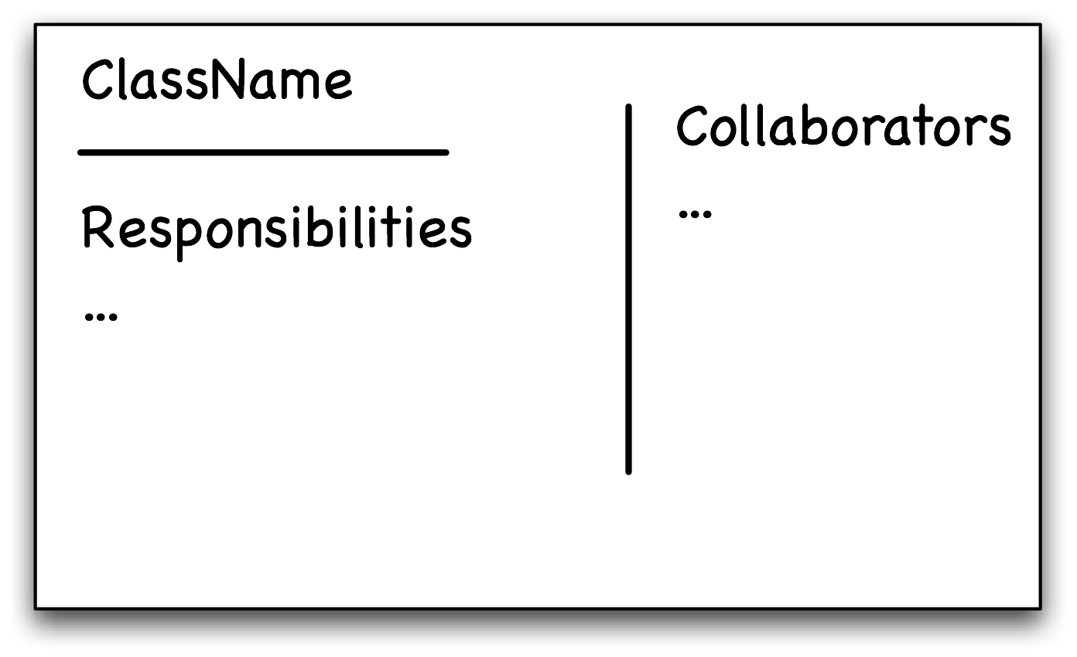
CRC 카드를 사용!

Slide 14
CODING
고객을 중심에 두고
코드 표준을 지켜서
유닛 테스트를 먼저 작성합니다.
두명이 한 쌍이 되어 함께
통합은 순차적으로 진행합니다.
통합 전용 컴퓨터를 따로
사용합니다.
모든 팀원이 전체 코드를 공유합니다.
어떻게 개발할까요?
개발합니다.
“Test-First Development”
“Collective Ownership”

Slide 15
유닛 테스트?
“모듈이 정확히 작동하는지 테스트!”
Pros
코딩이 쉬워진다!
수정도 쉬워진다!
통합도 쉬워진다!
Cons
귀찮다

Slide 16
Pair Programming?
“두 개발자가 한 컴퓨터로 개발한다!”
WHY?
개발 속도 향상
에러 발생률 하락
문제 해결시간 단축

Slide 17
TESTING
Unit Test는 필수!
Acceptence Test
Acceptence Test?
Acceptence Test 까지
철저하게!
모듈 단위가 아니라
User Story 단위로 개발이 잘 되었는지 검증하는 과정

Slide 18
Small Release
Velocity를 계산해서
다음 이터레이션의 계획에 사용합니다.
고객에게 프로토타입을
보여주고 Feedback을 받습니다.
그 후, 고객으로부터
새로운 요구사항을 받습니다.

Slide 19
Velocity?
한 Iteration에서 성공한 User Story의 개수로 프로젝트의 속도를 계산한다.

Slide 20
3. Managing

Slide 21
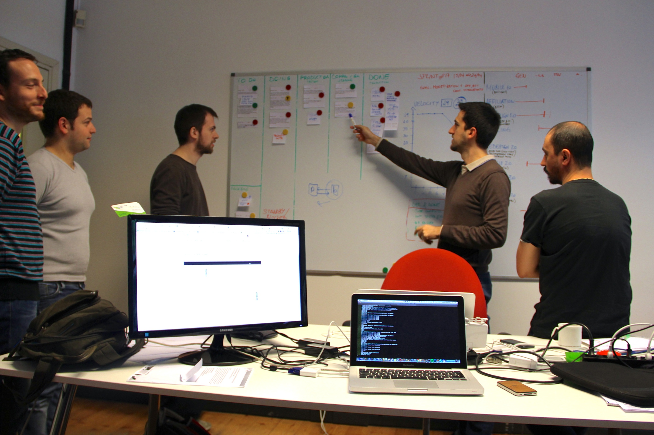
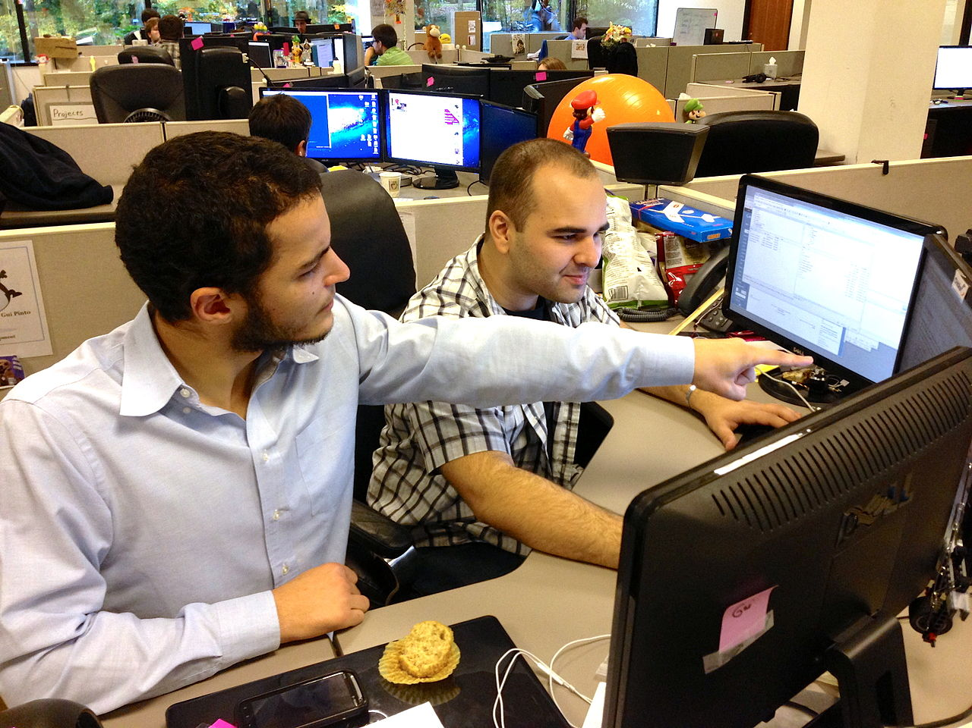

3
열린 Team Workspace 분위기를 조성한다.
MANAGING

Slide 22
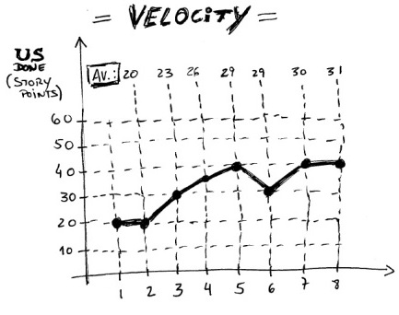
Velocity를 계산하여 더 정확한 계획을 확립한다!
3
MANAGING

Slide 23
Fix XP WHEN IT BREAKS!
굳이 eXtreme Programming에 얽매일 필요는 없다.
필요하다면 얼마든지 XP Rule을 고쳐도 된다!

Slide 24
HIGH MAINTAINABILITY
XP Pros
HIGH FLEXIBILITY

Slide 25
CONCRETE RESPONSIBILITY
TESTABILITY

Slide 26
LIGHT
REALISTIC
&
VISIBLE
EXPLAINABLE

Slide 27
LOW COST
@
XP

Slide 28
1. XP needs at least one Veteran. 2. Customer Centered Excessively. 3. Teamwork overly enforced. 4. Hard to apply to large project.
Cons

Slide 29

THANKS!
Do U have any questions?

